Slide 1
PERIODNI SUSTAV ELEMENATA

Slide 2
1869.god. Dmitrij Ivanovič Mendeljejev sastavio tablicu elemenata i nazvao je periodni sustav elemenata jer je ustanovio da se svojstva periodično ponavljaju

Slide 3
 |  |  | Ti=50 | Zr=90 | ?=180
 |  |  | V=51 | Nb=94 | Ta=182
 |  |  | Cr=52 | Mo=96 | W=186
 |  |  | Mn=55 | Rh=104.4 | Pt=197.4
 |  |  | Fe=56 | Ru=104.4 | Ir=198
 |  |  | Ni=Co=59 | Pd=106.6 | Os=199
H=1 |  |  | Cu=63.4 | Ag=108 | Hg=200
 | Be=9.4 | Mg=24 | Zn=65.2 | Cd=112
 | B=11 | Al=27,4 | ?=68 | Ur=116 | Au=197?
 | C=12 | Si=28 | ?=70 | Sn=118
 | N=14 | P=31 | As=75 | Sb=122 | Bi=210?
 | O=16 | S=32 | Se=79.4 | Te=128?
 | F=19 | Cl=35.5 | Br=80 | J=127
Li=7 | Na=23 | K=39 | Rb=85.4 | Cs=133 | Tl=204
 |  | Ca=40 | Sr=87.6 | Ba=137 | Pb=207
 |  | ?=45 | Ce=92
 |  | ?Er=56 | La=94
 |  | ?Yt=60 | Di=95
 |  | ?In=75.6 | Th=118?

Slide 4
Reihen | Gruppe I. | Gruppe II. | Gruppe III. | Gruppe IV. | Gruppe V. | Gruppe VI. | Gruppe VII. | Gruppe VIII.
 | - | - | - | RH⁴ | RH³ | RH² | RH | -
 | R²O | RO | R²O³ | RO² | R²O⁵ | RO³ | R²O⁷ | RO⁴
1 | H=1
2 | Li=7 | Be=9,4 | B=11 | C=12 | N=14 | O=16 | F=19
3 | Na=23 | Mg=24 | Al=27,3 | Si=28 | P=31 | S=32 | Cl=35,5<
4 | K=39 | Ca=40 | - =44 | Ti=48 | V=51 | Cr=52 | Mn=55 | Fe=56, Co=59,
 |  |  |  |  |  |  |  | Ni=59, Cu=63
5 | (Cu=63) | Zn=65 | - =68 | - =72 | As=75 | Se=78 | Br=80
6 | Rb=85 | Sr=87 | ?Yt=88 | Zr=90 | Nb=94 | Mo=96 | - =100 | Ru=104, Rh=104,
 |  |  |  |  |  |  |  | Pd=106, Ag=108
7 | Ag=108 | Cd=112 | In=113< | Sn=118 | Sb=122 | Te=125 | J=127
8 | Cs=133 | Ba=137 | ?Di=138 | ?Ce=140 | - | - | - | - - - -
9 | (-) | - | - | - | - | - | >-
10 | - | - | ?Er=178 | ?La=180 | Ta=182 | W=184 | - | Os=195, Ir=197,
 |  |  |  |  |  |  |  | Pt=198, Au=199
11 | (Au=199) | Hg=200 | Tl=204 | Pb=207 | Bi=208 | - | -
12 | - | - | - | Th=231 | - | U=240 | - | - - - -

Slide 5
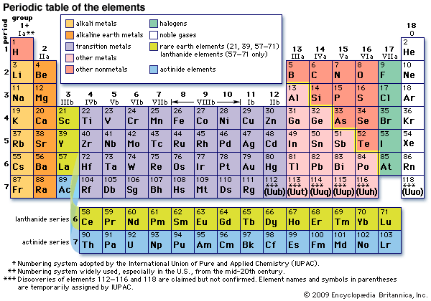

Slide 6
Prvu tablicu periodnog sustava elemenata (PSE) sastavio je D.I.Mendeljejev.
U suvremenoj tablici PSE elementi su poredani po rastućem protonskom broju.
Na desnoj se strani PSE nalaze nemetali a na lijevoj metali.
Elementi su raspoređeni u 7 perioda (redovi) i 18 skupina (stupci). Elementi iste skupine imaju slična svojstva.
Elemente 18.skupine zovemo plemenitim plinovima, 17.skupine halogenim elementima, 1.skupine alkalijskim metalima a 2.skupine zemnoalkalijskim metalima.

Slide 7
Ponavljanje
1.Periodni sustav elemenata je podijeljen na vodoravne redove i okomite stupce. Redovi periodnog sustava zovu se __________________, a stupci __________________________.
Perioda ima _______ , a skupina ______________.
Elementi su u periodnom sustavu poredani po _________________broju.
Unutar jedne ______________elementi imaju slična svojstva. S lijeve
strane periodnog sustava nalaze se ______________, a s desne
______________.
2. Koristeći se periodnim sustavom elemenata odgovorite:
a) U koju se vrstu elemenata ubrajaju elementi iz prve skupine?
b) Koliki je atomski broj atoma magnezija?
c) U kojoj se skupini nalaze plemeniti plinovi?
d) Zašto se fluor, klor, brom i jod nalaze u istoj skupini periodnog sustava?
3.

Slide 8
3.Koji od sljedećih elemenata nije metal? (Zaokružite slovo ispred točnog odgovora.)
a) Bakar
b) Platina
c) Zlato
d) Ugljik
e) Ni jedan od navedenih

Slide 9
4. U praznu mrežu periodnog sustava upišite simbole sljedećih elemenata: kalija, bakra,željeza, sumpora, klora, kalcija, olova, kisika, dušika, srebra, ugljika i aluminija.

